Slide 3

BÀI TẬP CHỦ ĐỀ 6
Tiết 96

Slide 4
Bài tập Chủ đề 6
Tiết 1
Tính chất chung của kim loại.
Dãy hoạt động hóa học.
Tiết 2
Tách kim loại. Sử dụng hợp kim.
Sự khác nhau cơ bản giữa phi kim và kim loại.

Slide 5
BÁO CÁO SẢN PHẨM
Nhóm 1: Hệ thống kiến thức về tách kim loại và sử dụng hợp kim
Nhóm 2: Hệ thống kiến thức về sự khác nhau cơ bản giữa kim loại và phi kim

Slide 6

Bài tập

Slide 7

HOẠT ĐỘNG CÁ NHÂN
Bài 1. Để sản xuất kim loại và và hợp kim từ các quặng, người ta phải dùng các biện pháp phù hợp. Cho các phát biểu dưới đây. Phát biểu nào đúng, phát biểu nào sai?
a. Dùng phương pháp điện phân nóng chảy để tách Al ra khỏi Al₂O₃.
b. Dùng phương pháp nhiệt luyện để tách Fe ra khỏi Fe₂O₃ bởi khí CO.
c. Dùng phương pháp nhiệt luyện để tách Zn ra khỏi ZnS bởi khí O₂ và C.
d. Dùng phương pháp thủy luyện để tách Fe ra khỏi FeSO₄ bởi Cu.

Slide 8
Bài 1. Để sản xuất kim loại và hợp kim từ các quặng, người ta phải dùng các biện pháp phù hợp. Cho các phát biểu dưới đây. Phát biểu nào đúng, phát biểu nào sai?
Dùng phương pháp điện phân nóng chảy để tách Al ra khỏi Al₂O₃.
b. Dùng phương pháp nhiệt luyện để tách Fe ra khỏi Fe₂O₃ bởi khí CO.
c. Dùng phương pháp nhiệt luyện để tách Zn ra khỏi ZnS bởi khí O₂ và C.
d. Dùng phương pháp thủy luyện để tách Fe ra khỏi FeSO₄ bởi Cu.

Slide 9
HOẠT ĐỘNG CÁ NHÂN
Bài 2: Hợp kim là vật liệu kim loại có chứa ít nhất một kim loại cơ bản và một số kim loại hoặc phi kim khác. Phát biểu nào đúng, phát biểu nào sai?
a. Thành phần chính của hợp kim là kim loại cơ bản.
b. Các hợp kim thường có tính chất vật lí kém hơn so với từng kim loại tạo ra nó.
c. Đồng thau (hợp kim của đồng và kẽm) cứng hơn, chịu ăn mòn tốt hơn đồng và kẽm.
d. Thép inox là hợp kim của sắt có khả năng chống ăn mòn tốt hơn sắt.

Slide 10
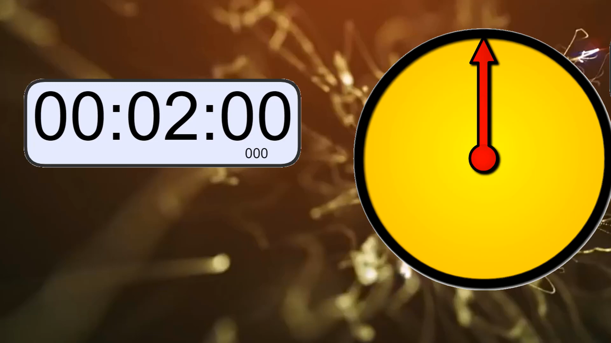
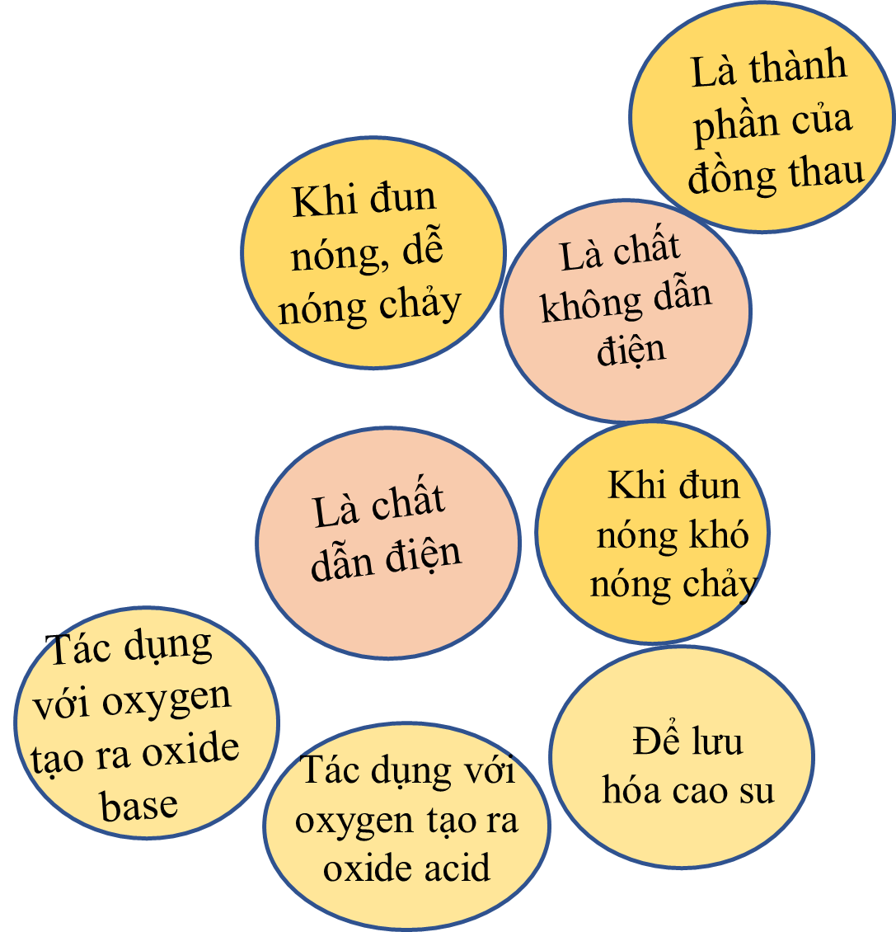
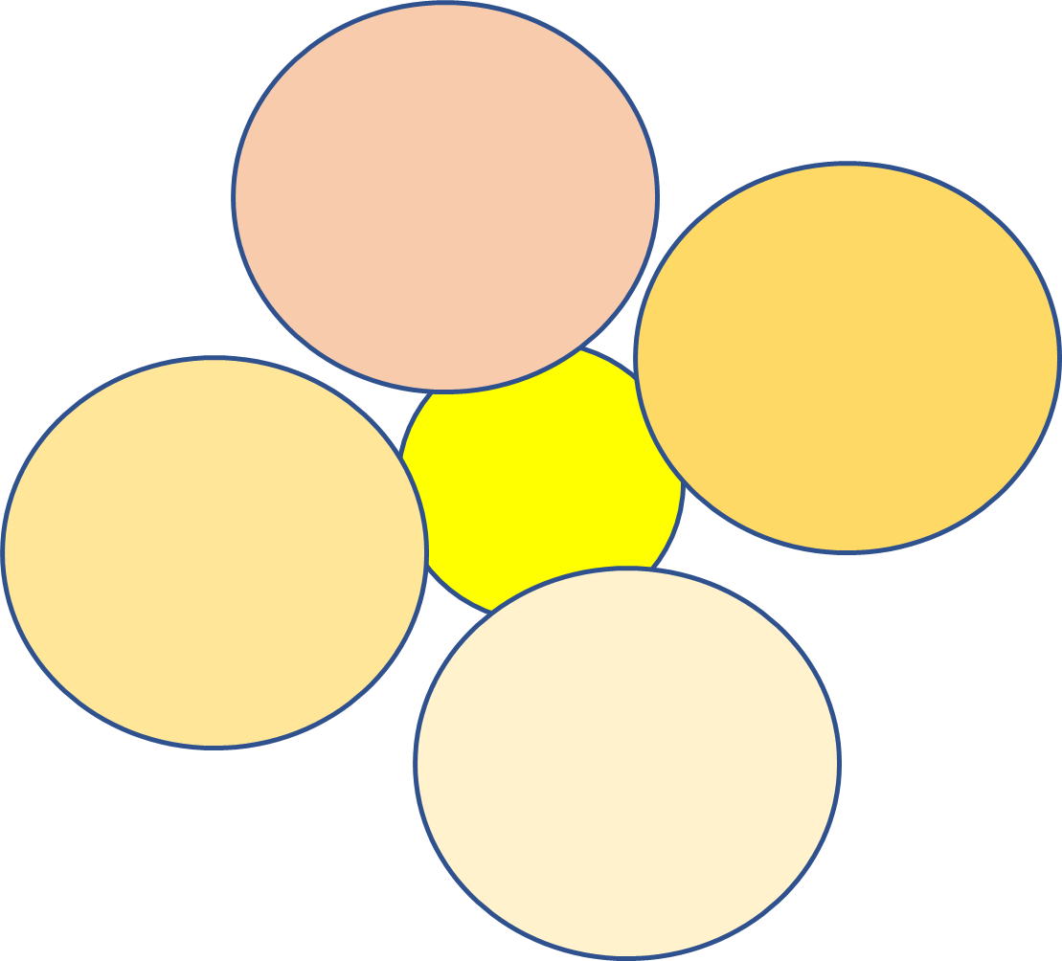
Trò chơi : Bông hoa kiến thức
Luật chơi:
Chia lớp thành 2 đội:
Mỗi đội cử ra 6 bạn tham gia trò chơi. Các thành viên trong đội tìm những cánh hoa mang đúng tính chất và ứng dụng của lưu huỳnh và đồng rồi dán vào bông hoa kiến thức.
Thời gian hoàn thành: 2 phút.
Đội nào có số cánh hoa đúng nhiều nhất đội đó chiến thắng.

Slide 11
Khi đun nóng dễ nóng chảy
Khi đun nóng, khó nóng chảy
Dẫn điện
Không dẫn điện
LƯU HUỲNH
ĐỒNG
Tác dụng với oxygen tạo ra oxide base
Là thành phần của đồng thau
Tác dụng với oxygen tạo ra oxide acid
Để lưu hóa cao su

Slide 12
HOẠT ĐỘNG NHÓM BÀN – 5 phút
Bài 4. Quặng magnesite chứa hợp chất magnesium carbonate (MgCO₃), được nghiền nhỏ rồi cho tác dụng với một dung dịch acid. Đem cô cạn phần dung dịch, thu được muối magnesium chloride.
a) Viết phương trình hoá học của phản ứng tạo muối magnesium chloride theo mô tả trên.
b) Đề xuất phương pháp tách magnesium từ magnesium chloride. Giải thích vì sao em chọn phương pháp này. Viết phương trình hoá học minh hoạ.

Slide 13
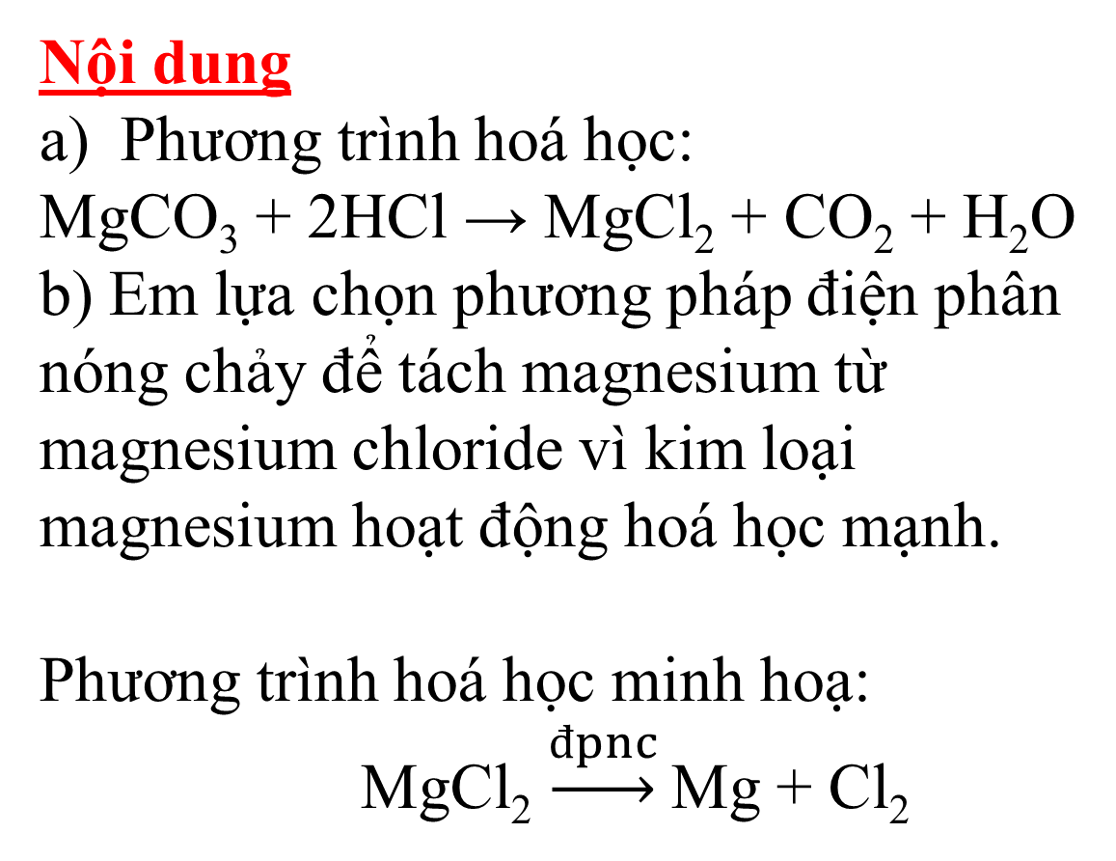
Nội dung
Phương trình hoá học:
MgCO₃ + 2HCl → MgCl₂ + CO₂ + H₂O
b) Em lựa chọn phương pháp điện phân nóng chảy để tách magnesium từ magnesium chloride vì kim loại magnesium hoạt động hoá học mạnh.
Phương trình hoá học minh hoạ:
MgCl₂ $\underset{→}{đpnc}$Mg + Cl₂
Biểu điểm
Viết đúng phương trình hóa học: 3 điểm
Giải thích đúng: 3 điểm
Viết phương trình hóa học đúng: 3 điểm
- Nhóm hợp tác tốt, đúng thời gian quy định : 1 điểm

Slide 14
Bài 4 .Quặng magnesite chứa hợp chất magnesium carbonate (MgCO₃), được nghiền nhỏ rồi cho tác dụng với một dung dịch acid. Đem cô cạn phần dung dịch, thu được muối magnesium chloride.
a) Viết phương trình hoá học của phản ứng tạo muối magnesium chloride theo mô tả trên.
b) Đề xuất phương pháp tách magnesium từ magnesium chloride.Giải thích vì sao em chọn phương pháp này. Viết phương trình hoá học minh hoạ.
c) Nếu có 1 tấn quặng chứa 80% MgCO₃ thì thu được bao nhiêu tấn kim loại Mg với hiệu suất phản ứng H=70%

Slide 15
BÀI TẬP CỦNG CỐ
Trò chơi Plicker

Slide 16
HƯỚNG DẪN VỀ NHÀ
HS làm các bài tập 4c, 6, 7 trong Sgk/96.
Đọc trước bài 19. Giới thiệu về hợp chất hữu cơ

